Slide 1
Заместительная терапия/медикаментозное лечение и их отношение к Анонимным Наркоманам

Slide 2
Моушен #9:
Обязать Мировой Совет подготовить план проекта для рассмотрения на ВКО 2020 с целью создать новые или доработать уже имеющиеся материалы литературы выздоровления, которые бы непосредственно раскрывал информацию касательно проблемы заместительной терапии (ЗТ) и медикаментозного лечения (МЛ) и их отношение к АН.

Slide 3
Предполагаемые результаты
Разобраться в том, как члены АН относятся к зависимым, находящимся на ЗТ/МЛ
Привлечь внимание членов АН к Традициям 3, 10, 12
Напомнить о важности единства и уз, которые связывают нас

Slide 4
Первый вопрос для обсуждения
Как мы можем сосредоточиться на следовании принципу единства на собраниях АН в то время, как к нам приходит все больше и больше людей на ЗТ/МЛ?

Slide 5
Второй вопрос для обсуждения
Как нам сделать так, чтобы люди, находящиеся на ЗТ/МЛ, почувствовали, что им на собрании рады?

Slide 6
Третий вопрос для обсуждения
Как мы можем продемонстрировать сопереживание потенциальным членам АН, находящимся на ЗТ/МЛ, и помочь им в понимании вести о выздоровлении АН?

Slide 7
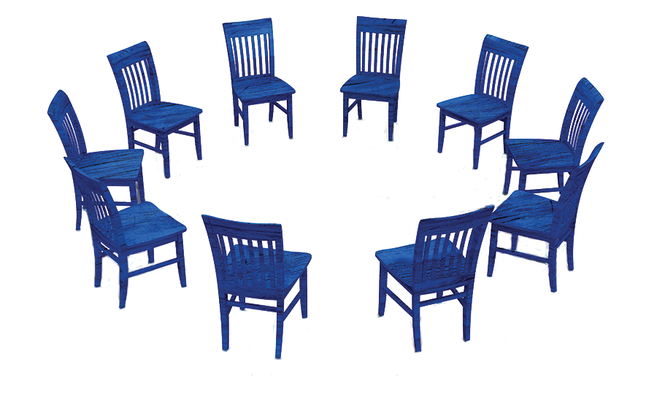
Спасибо за участие
Соберите ответы на каждый из трех вопросов с каждого стола.
Материалы для проведения этого и других семинаров вы можете найти здесь: www.na.org/idt

